Slide 1



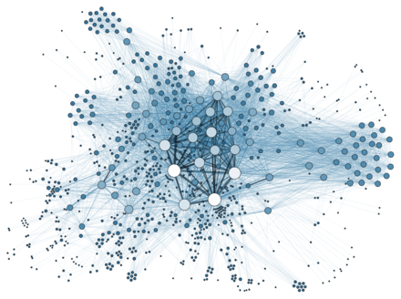
Initiative Compte à rebours des systèmes alimentaires
Un partenariat mondial diversifié de suivi de la performance des systèmes alimentaires pour atteindre les ODD et d’autres objectifs mondiaux
Lawrence HaddaD
GAIN
Jessica Fanzo
Johns Hopkins University
Jose Rosero Moncayo
FAO

Slide 2
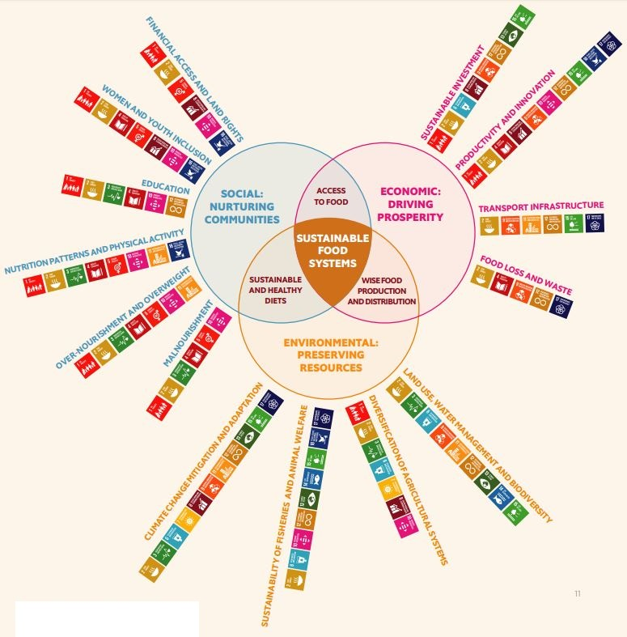
Les systèmes alimentaires jouent un rôle dans la réalisation des 17 objectifs de développement durable
Economist Intelligence Unit (2018)

Slide 3
La transformation des systèmes alimentaires est urgente
Changer délibérément les systèmes alimentaires nécessite des indicateurs clairs et rigoureux pour guider les décideurs et les responsabiliser

Slide 4
La transformation des systèmes alimentaires est urgente
Changer délibérément les systèmes alimentaires nécessite des indicateurs clairs et rigoureux pour guider les décideurs et les responsabiliser.
.
Couvrir tous les aspects des systèmes alimentaires et de leurs interactions nécessite un cadre complet de mesures

Slide 5
Pourtant, il n’existe aucun mécanisme rigoureux pour suivre les changements dans les systèmes alimentaires.
Le Sommet des Nations Unies sur les systèmes alimentaires a attiré l’attention du monde entier sur les systèmes alimentaires
  La réalisation de la transformation nécessaire doit maintenir les systèmes alimentaires à l’ordre du jour politique pour les 8 prochaines années.
  Les engagements et les voies d’accès ont besoin de mesures pour guider les décisions et suivre les progrès

Slide 6
Pourtant, il n’existe aucun mécanisme rigoureux pour suivre les changements dans les systèmes alimentaires
Le Sommet des Nations Unies sur les systèmes alimentaires a attiré l’attention du monde entier sur les systèmes alimentaires
  Les décideurs ont besoin de mesures et d’évaluations fiables et fondées sur la science pour guider l’action
  Les acteurs et les parties prenantes du système alimentaire (par exemple, la société civile, les gouvernements et les organisations internationales) ont besoin de mesures et d’évaluations fiables et fondées sur la science pour demander des comptes aux personnes au pouvoir.

Slide 7
Pourtant, il n’existe aucun mécanisme rigoureux pour suivre les changements dans les systèmes alimentaires.
Le Sommet des Nations Unies sur les systèmes alimentaires a attiré l’attention du monde entier sur les systèmes alimentaires
  D’importantes questions de recherche demeurent concernant les interactions, les compromis et les synergies au sein des systèmes alimentaires et le long de diverses voies de transformation

Slide 8
En 2021, l’Initiative Compte à rebours des systèmes alimentaires (FSCI) a été créée pour combler cette lacune.
D’ici 2030, la FSCI publiera des évaluations annuelles qui:
Fourniront des preuves exploitables pour suivre les progrès, guider les décideurs et éclairer la transformation..
Compléteront d’autres activités de suivi et de suivi des objectifs connexes à l’échelle mondiale et régionale

Slide 9
Vision à l’horizon 2030
Automne 2022 : État de référence des systèmes alimentaires
2024 : Interactions système
Publication 2028
Publication 2026
Publication 2029
2023 : Évaluation de la performance
Sélection des indicateurs
Événement de 1 jour @ Suivi UNFSS
Conférence mondiale sur les systèmes alimentaires
Octobre 2021 Document cadre
Publication 2027
2025 : Plus que 5 ans
2030 Document final

Slide 10
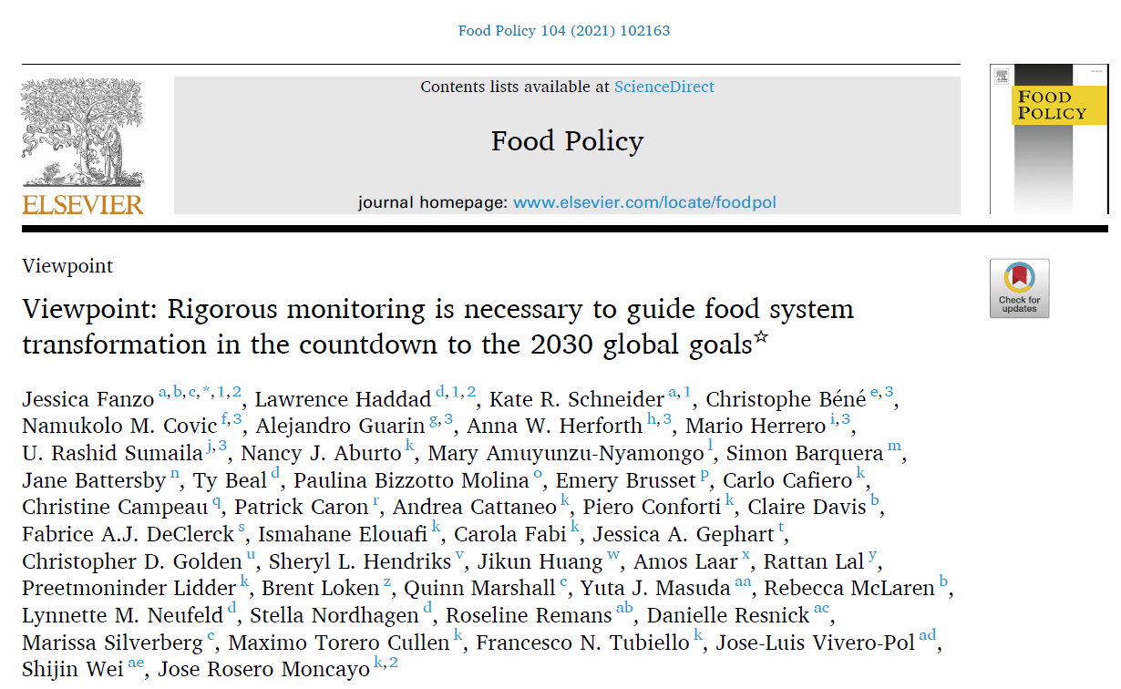

Slide 11
Achitecture du cadre
Questions transversales
Résultats des systèmes alimentaires
Moyens de subsistence, pauvreté et équité
Vision partagée
Plannification stratégique et politiques
Implémentation efficace
Responsabilité
Gouvernance
Qualité de l’alimentation
Sécurité alimentaire
Environnements alimentaires
Politiques affectant les environnements alimentaires
Utilisation des terres
Emissions de gaz à effet de serre
Utilisation de l’eau
Pollution
Intégrité de la biosphère
Pauvreté et revenu
Emploi
Protection sociale
Droits
Régimes alimentaires, nutrition et santé
Environnement et climat
Exposition aux chocs
Capacités de résilience
Agrobiodiversité
Stabilité de la sécurité alimentaire
Indice de durabilité des systems alimentaires
Résilience et Durabilité
Domaines thématiques et champs des indicateurs

Slide 12
Vision à l’horizon 2030
Evaluations annuelles 2021 – 2030
Documents occasionnels:mémoires thématiques,documents thématiques,documents méthodologiques
Evènement 2023 parallèlement au suivi de l’UNFSS
Evènement phare 2029 menant à 2030

Slide 13
Vision to 2030
Fall 2022: State of food systems baseline
2024: System interactions
2028 Publication
2026 Publication
2029 Publication
2023: Performance assessment
Indicator Selection
Global Food Systems Conference
1-day event @ UNFSS follow-up
October 2021
Framework paper
2027 Publication
2025: Only 5 years left
2030 Culminating paper

Slide 14
Processus de sélection des ndicateurs
Noter les indicateurs candidats par rapport aux critères
Elaborer un cadre
Légende: Acteurs
Sélection des indicateurs finaux
Noter les indicateurs candidats par rapport aux critères
Collaborateurs
Etablir des critères d’indicateurs
Expert Consultation
Évaluer les lacunes, les suggestions, d’autres données
Intervenants politiques
Générer une liste d’indicateurs candidats
Fournir une Fournir unerétroaction pertinente sur les politiques, les priorités régionales

Slide 15
Critères de sélection utilisés pour sélectionner les indicateurs candidats
Faisabilité : Des données récentes (au cours des 10 dernières années) existent ou devraient être recueillies au cours des 1 à 2 prochaines années et seront mises à jour au cours des 8 prochaines années
Couverture : des données existent pour au moins 70 pays et les proportions de pays à revenu faible, intermédiaire et élevé se rapprochent de la répartition des pays par niveau de revenu dans la classification de la Banque mondiale (14 % PFR; 49 % MIC; 37 % HIC)
« Pas de boîtes noires » : aucun indicateur calculé à l’aide d’une modélisation, d’une méthodologie ou d’hypothèses non divulguées et aucun indicateur composite où le changement ne peut être clairement attribué aux composantes sous-jacentes.

Slide 16
Critères
Pertinent
Haute qualité
Interpretable
Utile*
Notes:
Note: utile au niveau de l’indicateur unique signifie qu’il est pertinent, de haute qualité et interprétable. Utile s’applique également au niveau de la série d’indicateurs qui, ensemble, sont utiles.

Slide 17
Pertinent
L’indicateur mesure quelque chose de significatif pour les systèmes alimentaires dans divers contextes et pendant des périodes pertinentes
Critères:
Peut être clairement mis en correspondance avec le cadre des systèmes alimentaires
L’observation du changement de l’indicateur est possible en une décennie (ce qui signifie que les phénomènes peuvent changer sur cette échelle de temps et que les données existent pour observer le changement)

Slide 18
Haute qualité
Pratiques exemplaires en matière de collecte et d’agrégation des données (y compris les contrôles de la qualité) et méthodologies statistiques rigoureuses.
Critères:
Méthodologies et métadonnées bien documentées
Les données sont représentatives à l’échelle nationale

Slide 19
Interpretable
Direction claire et souhaitable du changement,comparable dans le temps et l’espace et facile à communiquer
Critères:
Le changement a une interpretation claire
Les données sont comparables d’un pays à un autre

Slide 20
Questions?

Slide 21
Initiative Compte à rebours des systèmes alimentaires
Un partenariat mondial diversifié SuivaNT la performance des systèmes alimentaires pour atteindre les ODD et d’autres objectifs mondiaux
Régimes alimentaires, nutrition et santé

Slide 22
Que devons-nous suivre ?
Les gens ont-ils accès à un régime alimentaire sain (sécurité alimentaire) ?
  La sécurité alimentaire signifie "...l'accès à une nourriture suffisante, sûre et nutritive pour répondre aux besoins alimentaires d'une vie saine et active...".
Les gens ont-ils un régime alimentaire sain (qualité du régime) ?
  Adéquation des nutriments et facteurs de risque alimentaires pour les maladies non transmissibles.
Les environnements alimentaires aident-ils les gens à accéder à des régimes alimentaires sains et à les consommer ?
  Disponibilité, accessibilité, messages, propriétés des aliments et des vendeurs.
Les politiques contribuent-elles positivement ou négativement à la disponibilité des aliments, à l'accès aux aliments, aux propriétés des produits (par exemple, la sécurité alimentaire) et à la diffusion des messages alimentaires ? (Politiques affectant les environnements alimentaires)
Notes:
Anna
We do not focus on nutritional status, because that has a monitoring system already, and it is influenced by more factors than food systems.

Slide 23
Achitecture du cadre
Questions transversales
Résultats des systèmes alimentaires
Moyens de subsistence, pauvreté et équité
Vision partagée
Plannification stratégique et politiques
Implémentation efficace
Responsabilité
Gouvernance
Qualité de l’alimentation
Sécurité alimentaire
Environnements alimentaires
Politiques affectant les environnements alimentaires
Utilisation des terres
Emissions de gaz à effet de serre
Utilisation de l’eau
Pollution
Intégrité de la biosphère
Pauvreté et revenu
Emploi
Protection sociale
Droits
Régimes alimentaires, nutrition et santé
Environnement et climat
Exposition aux chocs
Capacités de résilience
Agrobiodiversité
Stabilité de la sécurité alimentaire
Indice de durabilité des systems alimentaires
Résilience et Durabilité
Domaines thématiques et champs des indicateurs

Slide 24
Qualité de l’alimentation
Définition
Indicateurs candidats
Une alimentation saine est « bénéfique pour la santé et prévient les maladies. Il fournit une adéquation sans excès de nutriments et de substances bénéfiques pour la santé provenant d’aliments nutritifs et évite la consommation de substances nocives pour la santé » (Neufeld et coll., 2021).
La qualité de l’alimentation est mesurée au niveau individuel pour caractériser la consommation alimentaire individuelle.
Nourrissons et jeunes enfants (âgés de 6 à 23 mois) :
Diversité alimentaire minimale (MDD)
Zéro consommation de fruits et légumes
Consommation d’œufs et/ou d’aliments carnés
Consommation de boissons sucrées
Consommation d’aliments malsains
Consommation des cinq groupes d’aliments recommandés

Slide 25
Qualité de l’alimentation
Definition
Indicateurs candidats
Une alimentation saine est « bénéfique pour la santé et prévient les maladies. Il fournit une adéquation sans excès de nutriments et de substances bénéfiques pour la santé provenant d’aliments nutritifs et évite la consommation de substances nocives pour la santé » (Neufeld et coll., 2021).
La qualité de l’alimentation est mesurée au niveau individuel pour caractériser la consommation alimentaire individuelle.
Adultes/population générale :
Diversité alimentaire minimale pour les femmes en âge de procréer (MDD-W)
Score mondial des recommandations diététiques (GDR score)
GDR-sain
GDR-Limite
Consommation des cinq groupes d’aliments recommandés

Slide 26
Qualité de l’alimentation
Definition
Indicateurs candidats
Une alimentation saine est « bénéfique pour la santé et prévient les maladies. Il fournit une adéquation sans excès de nutriments et de substances bénéfiques pour la santé provenant d’aliments nutritifs et évite la consommation de substances nocives pour la santé » (Neufeld et coll., 2021).
La qualité de l’alimentation est mesurée au niveau individuel pour caractériser la consommation alimentaire individuelle.
Consommation d’aliments spécifiques :
Zéro consommation de fruits et légumes
Consommation d’aliments d’origine animale
Consommation de légumineuses, de noix et de graines
Consommation de grains entiers
Consommation de boissons sucrées
Consommation d’aliments malsains
(composés d’aliments sucrés + collations salées ou frites)
Consommation de sodas, de boissons énergisantes ou de boissons pour sportifs
Restauration rapide ou consommation de nouilles instantanées

Slide 27
Sécurité alimentaire
Definition
Indicateurs candidats
La sécurité alimentaire existe lorsque « toutes les personnes ont à tout moment un accès physique, économique et social à une alimentation suffisante, saine et nutritive qui répond à leurs besoins alimentaires et à leurs préférences alimentaires pour mener une vie active et saine » (FAO, FIDA, PAM, UNICEF, OMS, 2020).
Prévalence de la sous-alimentation
Échelle d’évaluation de l’insécurité alimentaire selon les expériences vécues (FIES)
Nombre de personnes qui n’ont pas les moyens de se payer une alimentation saine
Proportion de personnes qui n’ont pas les moyens de se payer une alimentation saine

Slide 28
Environnements alimentaires
Indicateurs candidats
Definition
Coût d’une alimentation saine
Coût de chaque groupe alimentaire (féculents, graisses/huiles, légumineuses/noix/graines, aliments d’origine animale, fruits, légumes) (par personne et par jour)
Coût d’une alimentation saine par rapport aux dépenses alimentaires moyennes
Part de l’énergie alimentaire provenant des racines, des céréales et des tubercules (%)
Disponibilité/approvisionnement (g/jour/habitant) – légumes
Disponibilité/approvisionnement (g/jour/habitant) – fruits
Disponibilité/approvisionnement (g/jour/habitant) – légumineuses
Disponibilité/approvisionnement (kcal/jour/habitant) - aliments d’origine animale
Disponibilité (quantité/jour/habitant) des macronutriments et des micronutriments Valeur au détail des ventes d’aliments ultra-transformés par habitant (également disponible comme taux de croissance)
Les environnements alimentaires englobent la disponibilité, l’accéssibilité financière et les propriétés des aliments (y compris la salubrité, la qualité, la commodité et la durabilité), ainsi que les messages alimentaires et les propriétés des fournisseurs.

Slide 29
Politiques affectant les environnements alimentaires
Definition
Indicateurs candidats
Les politiques peuvent contribuer positivement ou négativement à la disponibilité alimentaire, à l’accès aux aliments, aux propriétés des produits et/ou aux messages alimentaires et, en fin de compte, aux régimes alimentaires et à la nutrition.
Certaines des politiques les plus importantes à suivre sont celles liées à:
  Marketing auprès des enfants
  Commercialisation des substituts du lait maternel
  des mesures fiscales telles que les taxes sur les boissons gazeuses et les aliments ultra transformés, la réglementation des gras trans, le sucre ajouté, la teneur en sel et en sodium
  les normes de sécurité alimentaire
Couverture en sel iodé (% des ménages)
Législation sur la fortification (Toute / Obligatoire / Aucune)
Mise en œuvre de restrictions sur la commercialisation des substituts du lait maternel (Entièrement réalisée / Partiellement réalisée / Non réalisée)-
Existence de politiques sur la commercialisation de la malbouffe auprès des enfants (binaire)
Réglementation obligatoire de la publicité alimentaire diffusée auprès des enfants- Étiquettes "interprétatives" bien visibles et étiquettes d'avertissement
Taxes alimentaires liées à la santé
Mise en œuvre d'une politique de meilleures pratiques pour les acides gras trans (AGT) produits industriellement (O/N)

Slide 30
Questions?

Slide 31
Questions d ’orientation pour la discussion
Quels sont les aspects régionaux qui devraient être pris en considération lors de la sélection de l’ensemble d’indicateurs pour suivre l’état des systèmes alimentaires et son évolution?
Considérez-vous que les indicateurs proposés sont :
Pertinent, défini comme leur capacité à mesurer quelque chose de significatif pour les systèmes alimentaires dans une variété de contextes, pendant des périodes pertinentes?
Haute qualité, définie comme l’utilisation des méthodologies statistiques et des données disponibles les meilleures et les plus rigoureuses?
Interprétable, défini comme ayant la capacité de montrer une direction de changement clairement souhaitable, comparable à travers le temps et l’espace, et facilement communicable?
Utile, défini comme sa capacité à être utilisé pour les processus d’élaboration des politiques et de prise de décisions et en répondant aux besoins réels d’information?
3. Quelles sont les lacunes en matière de données que vous pouvez identifier?
Ces lacunes sont-elles structurelles?
Quelles données ou indicateurs énumérés sont disponibles dans votre région et peuvent être utilisés aux fins de ce système de suivi et d’évaluation?

Slide 32
Initiative compte à rebours des systèmes alimentaires
Un partenariat mondial diversifié de suivi des performances des systèmes alimentaires pour atteindre les ODD et autres objectifs mondiaux
Environnement et climat

Slide 33
Architecture du cadre
Questions transversales
Résultats des systèmes alimentaires
Vision partagée
Planification stratégique
et politiques
Efficacité
mise en œuvre efficace
Gouvernance
Régimes alimentaires, nutrition et santé
Moyens de subsistance, pauvreté et équité
régime alimentaire
Sécurité alimentaire
Environnements alimentaires
Politiques affectant les environnements alimentaires
Utilisation des sols
Émissions de gaz à effet de serre
Utilisation de l'eau
Pollution
Intégrité de la biosphère
Pauvreté et revenus
Emploi
Protection sociale
Droits
Environnement et climat
Exposition aux chocs
Capacités de résilience
Agrobiodiversité
Stabilité de la sécurité alimentaire
Système alimentaire
Indice de durabilité
Résilience et durabilité
Domaines thématiques et domaines d'indicateurs

Slide 34
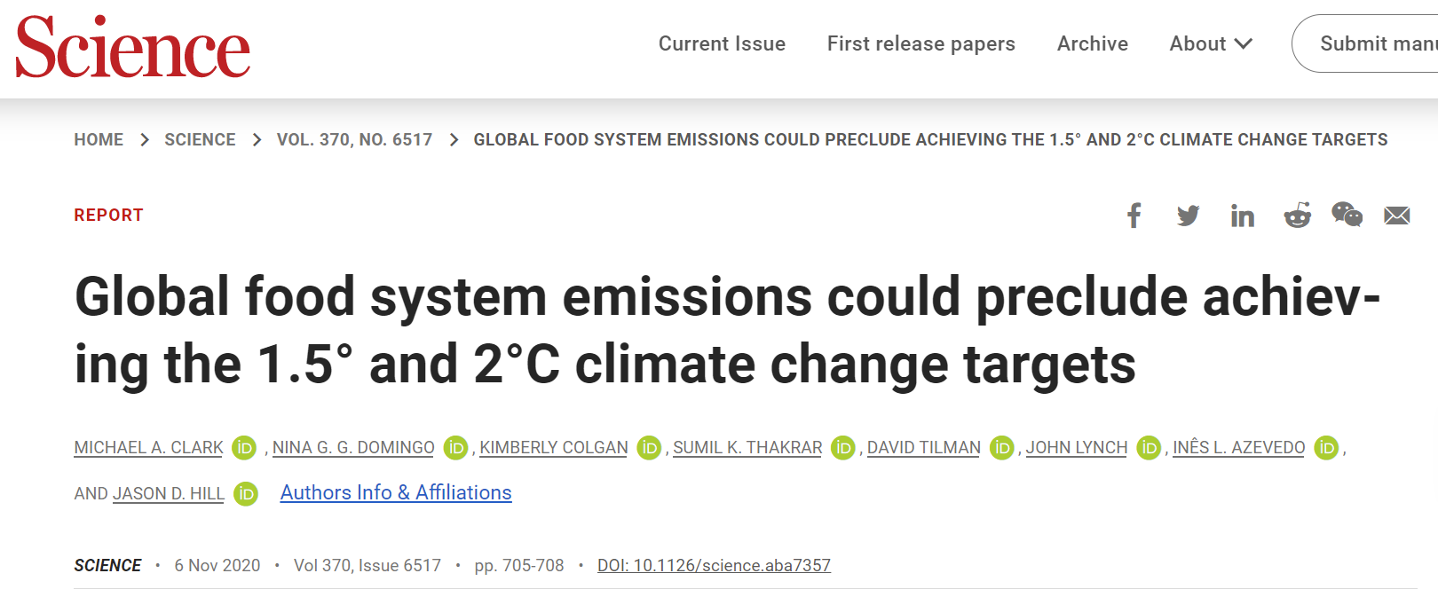
Ce que nous devons surveiller
  Les systèmes alimentaires sont une source majeure de dégradation de l'environnement
  Actions nécessaires pour respecter les engagements mondiaux en matière d'environnement
  Suivi et responsabilité essentiels
Notes:
Anna
We do not focus on nutritional status, because that has a monitoring system already, and it is influenced by more factors than food systems.

Slide 35
Terres et sols
Indicateurs des candidats
Definition
L'agriculture domine les terres dans le monde :
  1,5 milliard d'hectares de terres cultivées - 30 à 40 % pour l'alimentation animale, 3,5 milliards d'hectares de pâturages.
  Ensemble, ces terres couvrent environ 40 % des terres libres de glace dans le monde.
Il est essentiel de surveiller l'évolution de l'utilisation des sols, car elle est au cœur de nombreux processus environnementaux.
  L'arrêt de la déforestation et de la conversion des terres réduira les émissions de gaz à effet de serre, améliorera les cycles de l'eau et protégera la biodiversité ; il pourrait stocker 200 à 330 gigatonnes de carbone.
Pour les systèmes aquatiques, le concept analogue est l'étendue spatiale des eaux intérieures et des océans utilisés pour la production d'aliments de capture aquatiques.
Extension des terres cultivées
Variation en % du carbone organique du sol

Slide 36
Émissions de gaz à effet de serre (GES)
Definition
Indicateurs des candidats
Les systèmes alimentaires sont responsables de 21 à 37 % des émissions totales de GES, dont les deux tiers proviennent de la production végétale et animale, de l'utilisation des terres et du changement d'affectation des terres, et le reste de la transformation, du transport et du conditionnement.
Les émissions spécifiques qui concernent les systèmes alimentaires sont les suivantes :
  le méthane provenant de la fermentation entérique (chez les ruminants) et des rizières
  le dioxyde de carbone provenant du changement d'affectation des terres, du transport et de la transformation
  le protoxyde d'azote provenant de l'application d'engrais et des fumiers. methane.
Émissions de gaz à effet de serre des systèmes alimentaires (de la ferme à la table)
Émissions de gaz à effet de serre des systèmes alimentaires par habitant (émissions basées sur la production)
Intensité des émissions de gaz à effet de serre

Slide 37
Utilisation de l'eau
Indicateurs des candidats
Definition
La pénurie d'eau limite les systèmes alimentaires et le bien-être humain.
  1,2 milliard de personnes souffrent d'un manque d'eau physique
  1,6 milliard ont des ressources en eau insuffisamment développées
La production alimentaire est responsable de 70 à 80 % de la "consommation" mondiale d'eau douce, c'est-à-dire des eaux de surface et souterraines retirées du cycle local de l'eau.
Prélèvement d'eau pour l'agriculture en % du total des ressources en eau renouvelables

Slide 38
Pollution
Indicateurs des candidats
Definition
La pollution environnementale due aux systèmes alimentaires peut être classée en quatre grandes catégories :
    la perte de nutriments et le ruissellement (par exemple, l'azote, le phosphore) provenant de la production alimentaire dans les masses d'eau, les terres et/ou l'air, et la dégradation des sols
    les nouvelles entités, notamment les biocides (par exemple, les pesticides, les antibiotiques) utilisés dans les systèmes de production agricole
    la pollution atmosphérique particulaire provenant des systèmes alimentaires (par exemple, le brûlage des résidus ou le défrichage des terres, la pollution atmosphérique causée, dans une large mesure, par l'application de fumier et d'engrais azotés)
    les déchets solides des chaînes de valeur alimentaires (par exemple, les plastiques non dégradables, les autres matériaux non dégradables et non recyclés, l'excès de déchets animaux non utilisés comme engrais, les déchets alimentaires dont on estime que 95 % sont mis en décharge, etc.
Indice de gestion durable de l'azote
Total des pesticides par unité de terre

Slide 39
Intégrité de la biosphère
Definition
Indicateurs des candidats
L'intégrité de la biosphère est une mesure de la quantité et de la qualité des systèmes et des ressources naturels nécessaires pour maintenir les contributions de la nature aux populations et mettre fin à l'extinction des espèces.
Dans les systèmes de production alimentaire, il s'agit de la capacité de la nature à soutenir la production alimentaire.
Intégrité fonctionnelle (% de terres agricoles avec un niveau minimum d'habitat naturel)
Intégrité de la biodiversité
Indice de santé de la pêche - score de progrès

Slide 40
Des questions ?

Slide 41
Questions d'orientation pour la discussion
Quels sont les aspects régionaux à prendre en considération lors de la sélection de la série d'indicateurs permettant de suivre l'état des systèmes alimentaires et leur évolution ?
Considérez-vous que les indicateurs proposés sont :
    Pertinents, définis comme leur capacité à mesurer quelque chose de significatif pour les systèmes alimentaires dans une variété de contextes, pendant des périodes de temps pertinentes ?
    De haute qualité, définie comme l'utilisation des meilleures et plus rigoureuses méthodologies statistiques et données disponibles ?
    Interprétables, c'est-à-dire capables de montrer une direction de changement claire et souhaitable, comparables dans le temps et l'espace, et faciles à communiquer ?
    Utile, défini comme sa capacité à être utilisé pour les processus politiques et décisionnels et en répondant aux besoins réels d'information ?
Quelles sont les lacunes en matière de données que vous pouvez identifier ?
    Ces lacunes sont-elles structurelles ?
    Quels sont les données ou indicateurs énumérés qui sont disponibles dans votre région et qui peuvent être utilisés aux fins de ce système de suivi et d'évaluation ?

Slide 42
Initiative du compte à rebours des systèmes alimentaires
Un partenariat mondial diversifié de suivi des performances des systèmes alimentaires pour atteindre les ODD et autres objectifs mondiaux
Moyens de subsistance, pauvreté et équité

Slide 43
Architecture du cadre
Questions transversales
Résultats des systèmes alimentaires
Shared vision
Strategic planning
and policies
Effective
implementation
Accountability
Gouvernance
Régimes alimentaires, nutrition et santé
Moyens de subsistance, pauvreté et équité
alimentaire
Sécurité alimentaire
Environnements alimentaires
Politiques affectant les environnements alimentaires
sols
Émissions de gaz à effet de serre
Utilisation de l'eau
Pollution
Intégrité de la biosphère
Pauvreté et revenus
Emploi
Protection sociale
Droits
Environnement et climat
Exposition aux chocs
Capacités de résilience
Agrobiodiversité
Stabilité de la sécurité alimentaire
Système alimentaire Indice de durabilité
Résilience et durabilité
Domaines thématiques et champs des indicateurs

Slide 44
Ce que nous devons surveiller
Des centaines de millions de personnes travaillent dans le cadre du système alimentaire, dans les zones rurales et urbaines, dans les pays à revenu élevé et à faible revenu. Le nombre exact est difficile à déterminer.
Les moyens de subsistance des systèmes alimentaires sont variés : agriculture, transport, transformation, vente au détail formelle et informelle, "gig economy", etc.
Mais la pauvreté, la vulnérabilité et l'exploitation sont très répandues
Notes:
Anna
We do not focus on nutritional status, because that has a monitoring system already, and it is influenced by more factors than food systems.

Slide 45
Revenu et pauvreté
Definition
Indicateurs candidats
L'agriculture emploie une part disproportionnée des personnes les plus pauvres du monde.
La pauvreté touche les travailleurs de l'ensemble des systèmes alimentaires, quel que soit le clivage entre zones rurales et urbaines, et quel que soit le niveau de revenu du pays.
Les salaires dans les systèmes alimentaires sont généralement inférieurs aux minimums établis pour d'autres secteurs, en particulier pour les migrants, les femmes et les autres groupes minoritaires.
Ménages ayant un revenu important provenant de l'agriculture
% de la population ayant une faible rémunération

Slide 46
Emploi
Definition
Indicateurs des candidats
Le suivi de la quantité et de la qualité de l'emploi est essentiel pour améliorer l'équité et les moyens de subsistance dans les systèmes alimentaires.
Les données existantes permettent de saisir l'ampleur de l'emploi primaire dans l'agriculture, la fabrication de produits alimentaires et les services d'accueil liés à l'alimentation.
La couverture est inégale dans d'autres emplois liés à l'alimentation, tels que le commerce et le transport, ou lorsqu'il est difficile de saisir les contributions de la main-d'œuvre familiale, les fluctuations saisonnières et l'emploi secondaire.
Chômage, rural et urbain
Taux d'emploi informel dans l'agriculture
Salaire mensuel des travailleurs agricoles par rapport au salaire mensuel médian du pays

Slide 47
Protection sociale
Definition
Indicateurs des candidats
La protection sociale universelle (accès minimum garanti aux soins de santé, aux pensions, aux revenus ou à la nourriture pour les citoyens vulnérables ou à faible revenu, indépendamment de leur statut professionnel) est particulièrement importante pour soutenir les moyens de subsistance de nombreux travailleurs du système alimentaire en raison de la vulnérabilité et de la pauvreté généralisées.
De nombreux programmes de protection sociale sont liés à l'alimentation, et peuvent donc jouer des rôles multiples dans la transformation du système alimentaire..
Couverture de tout programme de protection sociale et de travail
Couverture des programmes d'alimentation scolaire
Adéquation des prestations des programmes de protection sociale et de travail

Slide 48
Droits
Definition
Indicateurs des candidats
Garantir les droits de l'homme de tous est essentiel pour transformer les systèmes alimentaires de leur état actuel en systèmes équitables.
Le droit le plus fondamental dans les systèmes alimentaires est le droit à l'alimentation.
Les droits à l'eau et à la participation aux affaires publiques ont également été codifiés par l'ONU.
Les droits spécifiques qui affectent les moyens de subsistance des travailleurs du système alimentaire sont les suivants :
    les droits à la terre et à la propriété, en particulier pour les femmes
    les droits à la syndicalisation et à l'action collective
    les droits à l'espace public, qui sont cruciaux pour les travailleurs informels
% d'enfants âgés de 5 à 17 ans engagés dans le travail des enfants
Reconnaissance constitutionnelle du droit à une alimentation adéquate
Répartition des propriétés foncières par sexe (% de femmes)

Slide 49
Des questions ?

Slide 50
Questions d'orientation pour la discussion
Quels sont les aspects régionaux à prendre en considération lors de la sélection de la série d'indicateurs permettant de suivre l'état des systèmes alimentaires et leur évolution ?
Considérez-vous que les indicateurs proposés sont :
    Pertinents, définis comme leur capacité à mesurer quelque chose de significatif pour les systèmes alimentaires dans une variété de contextes, pendant des périodes de temps pertinentes ?
    De haute qualité, définie comme l'utilisation des meilleures et plus rigoureuses méthodologies statistiques et données disponibles ?
    Interprétables, c'est-à-dire capables de montrer une direction de changement claire et souhaitable, comparables dans le temps et l'espace, et faciles à communiquer ?
    Utile, défini comme sa capacité à être utilisé pour les processus politiques et décisionnels et en répondant aux besoins réels d'information ?
Quelles sont les lacunes en matière de données que vous pouvez identifier ?
    Ces lacunes sont-elles structurelles ?
    Quels sont les données ou indicateurs énumérés qui sont disponibles dans votre région et qui peuvent être utilisés aux fins de ce système de suivi et d'évaluation ?

Slide 51
Initiative du compte à rebours des systèmes alimentaires
Un partenariat mondial diversifié de suivi des performances des systèmes alimentaires pour atteindre les ODD et autres objectifs mondiaux
Gouvernance

Slide 52
Architecture du cadre
Questions transversales
Résultats des systèmes alimentaires
Shared vision
Strategic planning
and policies
Effective
implementation
Accountability
Gouvernance
Régimes alimentaires, nutrition et santé
Moyens de subsistance, pauvreté et équité
régime alimentaire
Sécurité alimentaire
Environnements alimentaires
Politiques affectant les environnements alimentaires
Utilisation des sols
Émissions de gaz à effet de serre
Utilisation de l'eau
Pollution
Intégrité de la biosphère
Pauvreté et revenus
Emploi
Protection sociale
Droits
Environnement et climat
Exposure to shocks
Resilience capacities
Agrobiodiversity
Food security stability
Food system
sustainability index
Résilience et durabilité
Domaines thématiques et champ d’action des indicateurs

Slide 53
Ce que nous devons surveiller
Des attentes partagées en matière de résultats
Instruments politiques pertinents pour aligner les efforts et provoquer le changement
Capacité et ressources de mise en œuvre
Responsabilité des résultats

Slide 54
Vision partagée
Definition
Indicateurs des candidats
Des processus inclusifs et participatifs pour identifier les priorités et fournir des orientations sur les résultats souhaités.
    Exemple : les plateformes multipartites
Nécessité de corriger les déséquilibres de pouvoir (concurrence sur le marché, asymétries d'influence, concentration et pouvoir de marché).
Indice de la société civile, Variétés de démocratie (V-Dem)
Présence d'un parcours national de transformation du système alimentaire

Slide 55
Planification stratégique
Definition
Indicateurs des candidats
La planification et les politiques stratégiques doivent étayer la vision partagée, notamment :
    les cadres juridiques pertinents
    documents de politique multisectorielle
Le degré général de coordination des politiques du secteur public est révélateur du potentiel de développement de politiques de systèmes alimentaires bien alignées.
Coordination des politiques (indice de transformation Bertelsmann)

Slide 56
Mise en œuvre effective
Definition
Indicateurs des candidats
Exige l'alignement de la planification et des politiques stratégiques sur les capacités de l'État, du secteur privé et de la société civile.
    Doit être soutenu par des ressources humaines et financières suffisantes.
    Les gouvernements doivent allouer les ressources humaines nécessaires - y compris les agents de vulgarisation agricole, les régulateurs de la sécurité et de la qualité des aliments, les agents du cadastre et les prestataires de soins de santé - pour garantir la réalisation des actions politiques.
    Dans les pays plus décentralisés, des organes de coordination à plusieurs niveaux sont nécessaires pour une mise en œuvre efficace.
Mise en œuvre des politiques (indice de transformation Bertelsmann)
Efficacité du gouvernement (Indicateurs de gouvernance mondiale)
Mise en œuvre des restrictions à la commercialisation des substituts du lait maternel (Entièrement atteint / Partiellement atteint / Non atteint)

Slide 57
Redevabilité
Definition
Indicateurs des candidats
Les mécanismes de responsabilisation utilisent le suivi et l'évaluation pour savoir quelles politiques fonctionnent ou non, et récompenser (ou sanctionner) les acteurs des secteurs public et privé qui tiennent leurs engagements (ou ne les tiennent pas).
La transformation du système alimentaire exige que tant d'acteurs travaillent de manière cohérente à la réalisation d'une vision commune que des problèmes d'action collective peuvent apparaître, rendant la responsabilisation particulièrement nécessaire.
Indice de responsabilité du V-Dem
Score de transparence budgétaire (Open Budget Initiative)
Voix et responsabilité (Indicateurs de gouvernance mondiale)

Slide 58
Des questions ?

Slide 59
Questions d'orientation pour la discussion
Quels sont les aspects régionaux à prendre en considération lors de la sélection de la série d'indicateurs permettant de suivre l'état des systèmes alimentaires et leur évolution ?
Considérez-vous que les indicateurs proposés sont :
    Pertinents, définis comme leur capacité à mesurer quelque chose de significatif pour les systèmes alimentaires dans une variété de contextes, pendant des périodes de temps pertinentes ?
    De haute qualité, définie comme l'utilisation des meilleures et plus rigoureuses méthodologies statistiques et données disponibles ?
    Interprétables, c'est-à-dire capables de montrer une direction de changement claire et souhaitable, comparables dans le temps et l'espace, et faciles à communiquer ?
    Utile, défini comme sa capacité à être utilisé pour les processus politiques et décisionnels et en répondant aux besoins réels d'information ?
Quelles sont les lacunes en matière de données que vous pouvez identifier ?
    Ces lacunes sont-elles structurelles ?
    Quels sont les données ou indicateurs énumérés qui sont disponibles dans votre région et qui peuvent être utilisés aux fins de ce système de suivi et d'évaluation ?

Slide 60
Initiative du compte à rebours des systèmes alimentaires
Un partenariat mondial diversifié de suivi des performances des systèmes alimentaires pour atteindre les ODD et d'autres objectifs mondiaux
Résilience et durabilité

Slide 61
Architecture du cadre
Questions transversales
Résultats des systèmes alimentaires
Vision partagée
Planification stratégique
et politiques
Efficacité
mise en œuvre efficace
Responsabilité
Gouvernance
Régimes alimentaires, nutrition et santé
Moyens de subsistance, pauvreté et équité
Qualité du régime alimentaire
Sécurité alimentaire
Environnements alimentaires
Politiques affectant les environnements alimentaires
Utilisation des sols
Émissions de gaz à effet de serre
Utilisation de l'eau
Pollution
Intégrité de la biosphère
Pauvreté et revenus
Emploi
Protection sociale
Droits
Environnement et climat
Exposition aux chocs
Capacités de résilience
Agrobiodiversité
Stabilité de la sécurité alimentaire
Système alimentaire
Indice de durabilité
Résilience et durabilité
Domaines thématiques et domaines d'indicateurs

Slide 62
Ce que nous devons surveiller
La résilience des systèmes alimentaires est essentielle pour la sécurité alimentaire et la nutrition (par exemple, États fragiles = insécurité alimentaire, COVID-19).
Critique pour d'autres fonctions (par exemple, les moyens de subsistance, l'inclusion).
La résilience est une condition préalable à la durabilité.
La durabilité a une interprétation multidimensionnelle
    La durabilité du système alimentaire contribue aux ODD
    Élément normatif (la transformation en soi ne suffit pas)
Le suivi de la durabilité est nécessaire pour saisir la nature holistique des systèmes alimentaires.

Slide 63
Exposition aux chocs
Indicateurs des candidats
Definition
Pour évaluer la résilience des systèmes alimentaires, il faut évaluer et documenter les événements indésirables qui peuvent affecter ces systèmes
    sécheresses et inondations, typhons/cyclones, catastrophes naturelles (par exemple, tremblements de terre)
    les crises économiques locales ou régionales
    troubles politiques, guerre
    pandémies (par exemple, grippe aviaire, COVID-19)
    les épidémies de parasites (par exemple, le criquet pèlerin, le légionnaire d'automne)
    les crises prolongées (y compris les déplacements de population et les migrations)
Surveiller la nature, la fréquence et l'intensité des principaux chocs qui affectent les systèmes alimentaires.
EM-DAT impact humain
EM-DAT impact économique
SDG 16.1.2 : Décès liés à des conflits pour 100 000 habitants, par sexe, âge et cause.
Valeur économique de la violence
Indicateur de personnes affectées (INFORM)

Slide 64
Capacités de résilience
Definition
Indicateurs des candidats
Les caractéristiques qui sont censées rendre un système ou ses acteurs plus résilients, généralement acceptées pour inclure :
    redondance
    flexibilité
    connectivité
    anticipation
    auto-efficacité
    accès à l'assurance ou au crédit formel
Des approximations des capacités de résilience peuvent être envisagées à différentes échelles, adaptées aux données disponibles, et interprétées comme une contribution à la résilience à l'échelle pertinente.
Les résultats de la résilience sont souvent mesurés comme une réduction de la variabilité dans le temps, par exemple.
Indice FAO de flexibilité de l'approvisionnement alimentaire
FAO Coût relatif du détour (impact local)
Densité routière (km de route pour 100 km² de superficie)
Taux de la pauvreté à 1,90 dollar par jour (% population vivant en bas de 1.90$US)
Abonnements au téléphone portable (pour 100 personnes)
Accès à l'électricité (% de la population)
Production d'électricité renouvelable (% de la production totale d'électricité)
Taux d'achèvement du cycle primaire, total (% du groupe d'âge concerné)
Capital social (indice de prospérité Legatum)
Capital social (indice de transformation Bertellsman)
Indice mondial de l'innovation

Slide 65
Diversité agricole et alimentaire
Definition
Indicateurs des candidats
L'agrobiodiversité dans et autour des systèmes de culture renforce la résilience des cultures, du bétail, des forêts, de la pêche et de l'aquaculture.
Les interactions entre la diversité génétique, la diversité des espèces et la diversité des écosystèmes à différentes échelles spatiales maintiennent la stabilité face à l'occurrence croissante de chocs et de stress, permettent l'adaptation et favorisent la récupération après des perturbations.
L'agrobiodiversité garantit les capacités de résilience des systèmes alimentaires pour les générations futures et les chocs encore inconnus..
La diversité alimentaire est à la base d'une alimentation saine, la plupart des directives alimentaires recommandant une alimentation riche en diversité de groupes alimentaires.
Diversité des espèces dans la production alimentaire
Diversité des espèces dans la production alimentaire

Slide 66
Réponses de résilience
Definition
Indicateurs des candidats
Les réponses adoptées par les individus, les communautés ou les sociétés pour anticiper ou atténuer l'impact des chocs et des facteurs de stress ne donnent pas toutes des résultats positifs, que ce soit à court ou à long terme..
Understanding and measuring resilience also requires monitoring "maladaptations" (Barnett and O'Neil 2013 ).
Constas et al (2014) : " la résilience est la capacité qui garantit que les facteurs de stress et les chocs n'ont pas de conséquences négatives durables sur le développement
Indice de stratégie d'adaptation basé sur la consommation (CSI réduit)
Solution d'adaptation basée sur la nature

Slide 67
Résultats à long terme
Definition
Indicateurs candidats
L'objectif du renforcement de la résilience est d'améliorer le bien-être individuel et collectif à long terme face aux chocs et aux facteurs de stress.
Les indicateurs de résultats à long terme doivent refléter les améliorations du bien-être humain.
Les composantes comprennent le suivi de la stabilité des différents piliers de la sécurité alimentaire, les moyens de subsistance des personnes impliquées dans les systèmes alimentaires.
L'accent est mis sur la mesure de l'(in)stabilité dans le temps (et non sur les valeurs absolues).
Score de stabilité de la consommation alimentaire (FCS)
Indice de volatilité des prix alimentaires nationaux
Stabilité des indicateurs basés sur l'échelle de l'expérience de l'insécurité alimentaire (FIES)
Variabilité de l'approvisionnement alimentaire par habitant
Stabilité de la prévalence de la sous-alimentation
Stabilité de la proportion de personnes n'ayant pas les moyens de s'offrir un régime alimentaire sain

Slide 68
Indice de durabilité du système alimentaire
Definition
Indicateurs des candidats
Deux indices complémentaires
    agréger tous les indicateurs des domaines thématiques précédents en un indice composite unidimensionnel et global.
    intégrer un ensemble parcimonieux d'indicateurs emblématiques (couvrant tous les domaines thématiques).
Équilibre les points forts de chaque type d'indice : exhaustivité et facilité d'interprétation.
S'appuie sur des méthodologies bien établies
Préservera le potentiel de décomposition pour rendre les données utiles et interprétables par les décideurs politiques au fil du temps.
Indice global
Approche parcimonieuse (comme dans l'IDH, par exemple)

Slide 69
Des questions ?

Slide 70
Questions d'orientation pour la discussion
Quels sont les aspects régionaux à prendre en considération lors de la sélection de la série d'indicateurs permettant de suivre l'état des systèmes alimentaires et leur évolution ?
Considérez-vous que les indicateurs proposés sont :
    Pertinents, définis comme leur capacité à mesurer quelque chose de significatif pour les systèmes alimentaires dans une variété de contextes, pendant des périodes pertinentes ?
    De haute qualité, définis comme utilisant les meilleures et les plus rigoureuses méthodologies statistiques et données disponibles ?
    Interprétables, c'est-à-dire capables de montrer une direction de changement claire et souhaitable, comparables dans le temps et l'espace, et faciles à communiquer ?
    Utile, défini comme sa capacité à être utilisé pour les processus politiques et décisionnels et en répondant aux besoins réels d'information ?
Quelles sont les lacunes en matière de données que vous pouvez identifier ?
    Ces lacunes sont-elles structurelles ?
    Quels sont les données ou indicateurs énumérés qui sont disponibles dans votre région et qui peuvent être utilisés aux fins de ce système de suivi et d'évaluation ?

